Slide 1
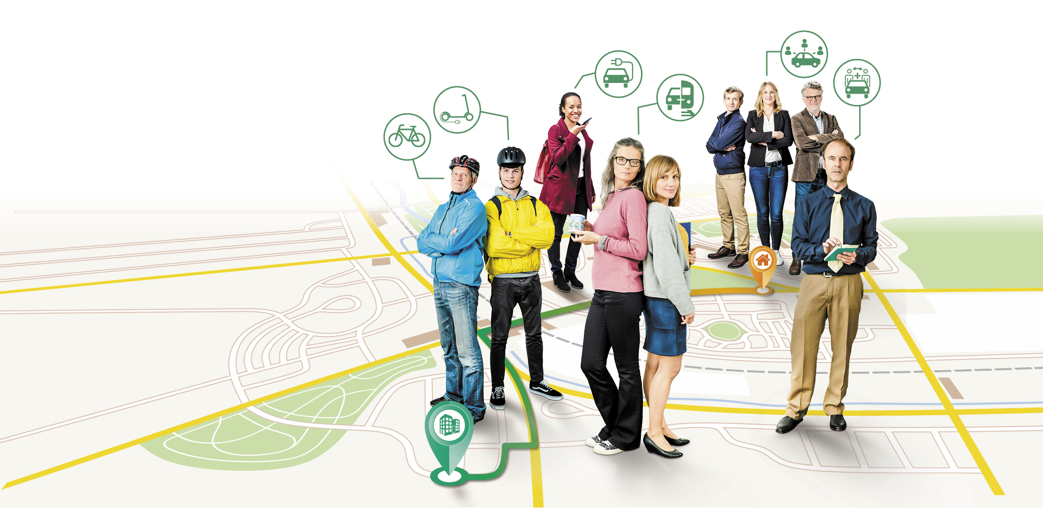
DVR/UK/BG-Schwerpunktaktion 2020

Slide 2
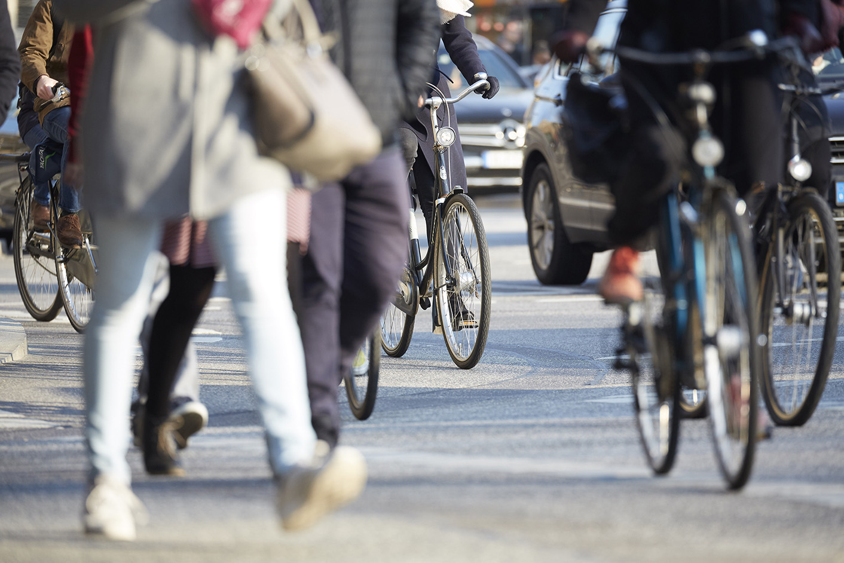
Wege- und Dienstwegeunfälle im Straßenverkehr
Gewerbliche Wirtschaft und Öffentliche Hand:
122.959 meldepflichtige Wegeunfälle
3.163 neue Wegeunfallrenten
321 tödliche Wegeunfälle
Bezugsjahr: 2018 Quelle: DGUV https://publikationen.dguv.de/widgets/pdf/download/article/3680 Foto: DVR
Notes:
Nach § 1 Straßenverkehrsunfallstatistikgesetz werden in der Bundesstatistik nur Unfälle erfasst, die infolge des Fahrverkehrs entstanden sind. Unfälle, an denen nur Menschen beteiligt sind, die zu Fuß unterwegs waren, werden also in dieser Statistik nicht erhoben. Dennoch geschehen selbstverständlich Alleinunfälle im Fußverkehr. Auch diese sehen wir uns heute genauer an.

Slide 3
Möglichkeiten der Mobilität auf den täglichen Wegen
Arbeits- und Dienstwege planen,
Belastungen verringern,
Gefahren realisieren und vermeiden,
Ggf. Alternativen erproben
Fotomontage: SW MEDIA

Slide 4
Themenauswahl
Elektrisch fahren
E-Scooter
Fahrgemeinschaften
Übernahme von Dienstwagen
Park and Ride

Slide 5
Themenauswahl
Elektrisch fahren
E-Scooter
Fahrgemeinschaften
Übernahme von Dienstwagen
Park and Ride

Slide 7
Elektrisch fahren - verschiedene Konzepte
Elektroauto | Plug-in-Hybrid | Vollhybrid
BEV | PHEV | HEV
Elektromotor | Elektro- und Verbrennungsmotor | Elektro- und Verbrennungsmotor
Aufladen an Wandladestation (Wallbox) oder Ladesäule | Akku kann an Säule geladen werden | Akku wird von Motor geladen

Slide 8
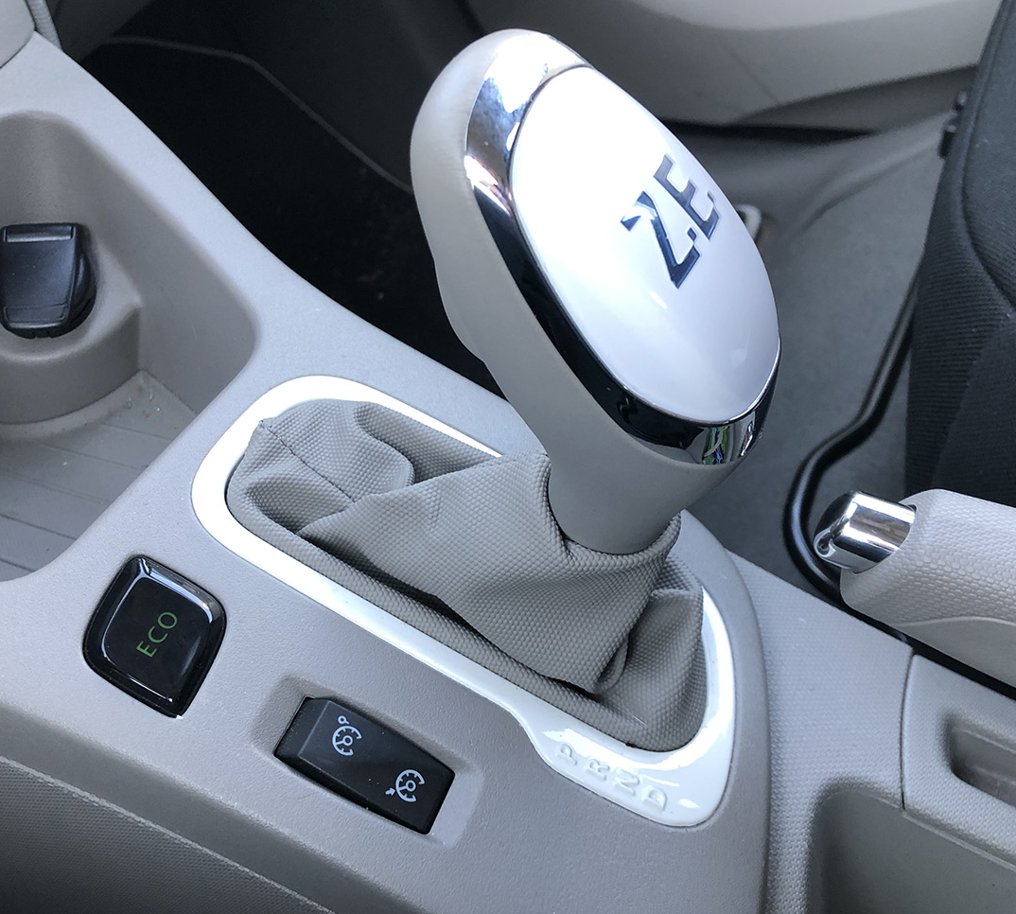
Elektrisch fahren – keine Kupplung, kein Getriebe
Fotos: VKM

Slide 9
Was die Reichweite beeinflusst
Fahrgeschwindigkeit und Beschleunigungsvorgänge
Beladung
Strecke (Steigungen)
Außentemperatur
Verbraucher (Heizung, Gebläse, Klimaanlage, heizbare Scheiben und Spiegel usw.)
Sinnvolle Nutzung der Rekuperation

Slide 10
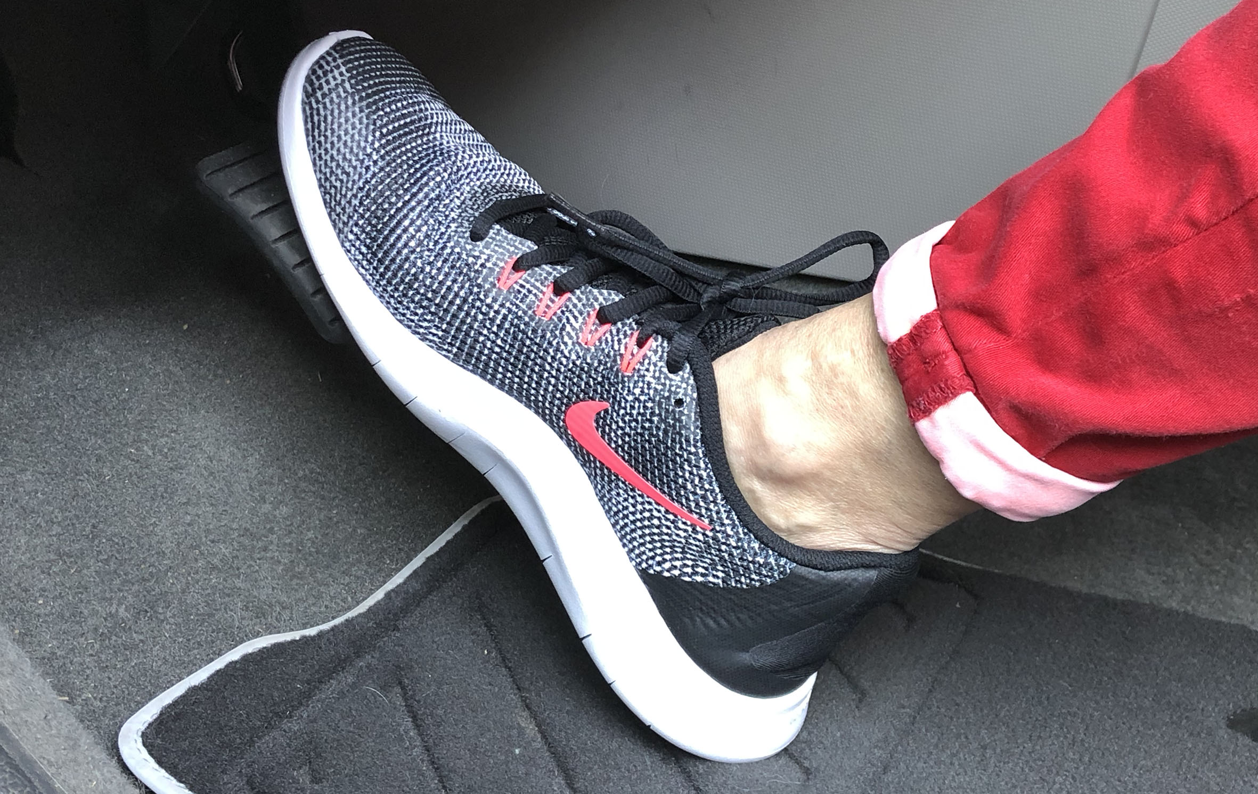
Rekuperation
Beim Bremsen: Strom wird erzeugt ▷ Akku wird geladen
Bewegungsenergie ▷ umgewandelt in elektrische Energie
Rekuperation nutzen: Vorausschauend fahren, Rekuperationsstufe anpassen
Foto: VKM

Slide 11
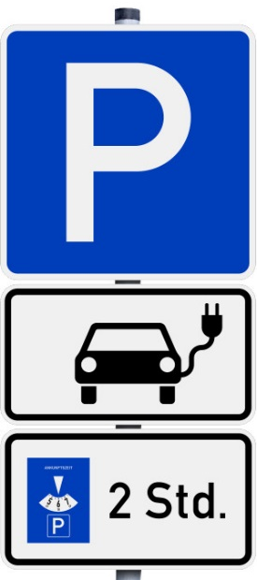
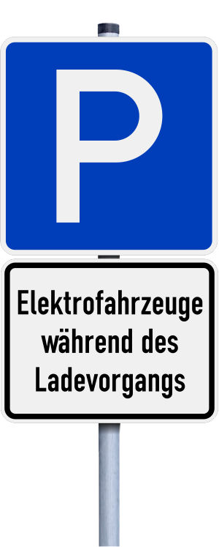
Parken an Ladestationen
Fotos: VKM

Slide 12
Elektrisch fahren – Was also tun?
Vor der Fahrt:
Mit Bedienung des Elektro-Fahrzeugs vertraut machen
Sich in die Bedienung einweisen lassen
Ladezustand und Reichweite checken
Freie/nächste Ladestation ermitteln
Zeit fürs Laden einplanen
An Ladesäulen Bedingungen beachten, Kabel sicher verlegen

Slide 13
Elektrisch fahren – Was also tun?
Während der Fahrt:
Beschleunigungsvermögen des E-Motors berücksichtigen
Daran denken, dass das Fahrzeug leicht von anderen überhört wird
Blickverhalten darauf abstimmen
Zusätzliche Stromverbraucher nur einschalten, wenn es nötig ist
Vorausschauend fahren, um sparsam und sicher unterwegs zu sein

Slide 14
Themenauswahl
Elektrisch fahren
E-Scooter
Fahrgemeinschaften
Übernahme von Dienstwagen
Park and Ride

Slide 16
E-Scooter-Quiz
1. Wie schnell dürfen E-Scooter nach der Elektrokleinstfahrzeuge-Verordnung bauartbedingt höchstens fahren?
□ 20 km/h
□ 25 km/h
□ 30 km/h
2. Welche lichttechnische Ausstattung muss am E-Scooter vorhanden sein?
□ Scheinwerfer und Rücklicht, Rückstrahler nach vorn, nach hinten und gelbe Reflektoren oder weiße Reflektorstreifen zur Seite
□ Rückstrahler nach vorn und hinten, ansonsten ist keine Beleuchtung erforderlich
□ Scheinwerfer nach vorn und Rücklicht nach hinten reichen aus

Slide 17
E-Scooter-Quiz
3. Braucht man für E-Scooter eine Fahrerlaubnis?
□ Dafür gibt es keine Regelung
□ Man braucht keine Fahrerlaubnis, Mindestalter ist 14 Jahre
□ Man braucht eine Mofa-Prüfbescheinigung oder einen Führerschein, der diese einschließt
4. Muss man für seinen E-Scooter eine Versicherung abschließen?
□ E-Scooter mit bauartbedingter Höchstgeschwindigkeit bis 20 km/h sind versicherungsfrei
□ Nein, aber man braucht eine Privathaftpflicht-Versicherung
□ Der E-Scooter muss versichert sein und eine entsprechende Versicherungsplakette (Kennzeichen) tragen
Foto: ©hanohiki - stock.adobe.com
Notes:
Einfach mal kurz die Augen schließen und sich so ein paar Sekunden durch den Straßenverkehr bewegen. Auf diese Idee würde man doch nicht im Traum kommen, oder?
Und dennoch. Durch die unterschiedlichsten Faktoren und Einflüsse werden wir abgelenkt und sind oft für mehrere Sekunden unaufmerksam. Besonders schlimm ist das natürlich am Steuer eines Fahrzeugs. Aber auch als Fußgänger begibt man sich dadurch ungeahnt in Lebensgefahr.
Der Griff zum klingelnden Handy, das Hören lauter Musik, das Schreiben einer SMS, das Bedienen des Navi, das Hören eines interessanten Radioberichts… Man könnte diese Liste weiter fortsetzen. Letztendlich sind es alles gefährliche Selbstverständlichkeiten, die uns und andere in Gefahr bringen können.

Slide 18
E-Scooter-Quiz
5. Wo dürfen E-Scooter nicht fahren?
□ Auf Fahrradstraßen
□ Auf dem Gehweg
□ Auf dem Radweg
6. Darf man hier mit dem E-Scooter fahren?
□ Ja, es ist erlaubt
□ Nein, es ist verboten
□ Nur wenn man mit mäßiger Geschwindigkeit unterwegs ist

Slide 19
E-Scooter-Quiz
7. Muss man auf E-Scootern einen Helm tragen?
□ Ja, es besteht Helmpflicht
□ Nein, braucht man nicht, da man ja langsam unterwegs ist
□ Es ist nicht vorgeschrieben, aber empfehlenswert, um Unfallfolgen abzumildern
8. Kann man sich strafbar machen, wenn man nach Alkoholkonsum mit einem E-Scooter fährt?
□ Erst ab 1,6 Promille
□ Die Grenzwerte sind genauso wie beim Autofahren
□ Für E-Scooter gibt es kein Alkoholverbot

Slide 20
E-Scooter im innerbetrieblichen Verkehr
Die Beschäftigten müssen unterwiesen werden
Betriebsanweisung oder Bedienungsanweisung sind auszuhändigen
Der Betrieb kann Bestimmungen (Dienstanweisungen, Betriebsvereinbarungen) zum Einsatz festlegen (z.B. Helmpflicht)
Instandhaltung und regelmäßige Prüfung muss gewährleistet sein
Der Einsatz muss in die Gefährdungsbeurteilung einbezogen werden

Slide 21
E-Scooter – Was also tun?
Vor der Fahrt:
Geeignetes Fahrzeug auswählen
Auf vollständige Ausstattung achten
Fahreigenschaften auf abgesperrtem Gelände erproben

Slide 22
E-Scooter – Was also tun?
Während der Fahrt
Nur auf erlaubten Wegen fahren
Rücksicht gegenüber anderen üben
Ein Helm kann helfen, Unfallfolgen abzumildern
Beim Abstellen niemanden behindern

Slide 23
Themenauswahl
Elektrisch fahren
E-Scooter
Fahrgemeinschaften
Übernahme von Dienstwagen
Park and Ride

Slide 25
Fahrgemeinschaften bilden – so geht´s
Kolleginnen/Kollegen fragen
Intranet oder unternehmensinterne Apps nutzen
Auf firmenübergreifende Onlineportale zugreifen
Beim Fahren abwechseln oder Kostenbeteiligung aushandeln
Eventuell Mitfahren und ÖPNV kombinieren
Plan aufstellen, wer fährt
Besonderheiten wie Urlaub und Dienstreisen berücksichtigen

Slide 26
Versicherungstipps
Gesetzliche Unfallversicherung gilt auch für Fahrgemeinschaft
Bei der Haftpflicht möglichst hohe Deckungssumme wählen
Gegebenenfalls Haftungsbeschränkung unterschreiben lassen
Für Fahrgemeinschaften können zusätzlich Insassen-Unfall-versicherung und private Unfallversicherung sinnvoll sein

Slide 27
Fahrgemeinschaften – Was also tun?
Bei der Vorbereitung
Überlegen, mit wem man eine Fahrgemeinschaft bilden kann
Intranet, Online-Tools und Apps nutzen
Notwendige Versicherungen sicherstellen
Zeiten und Treffpunkte fest verabreden, Zeitpuffer einplanen

Slide 28
Fahrgemeinschaften – Was also tun?
Während der Fahrt
Am Steuer Verantwortung übernehmen: defensiv fahren
Ggf. Eco Safety Training nutzen
Beim Mitfahren die Fahrenden unterstützen
Probleme konstruktiv ansprechen
Unwohlsein aus „Ich“-Perspektive formulieren
Pauschalangriffe vermeiden

Slide 29
Themenauswahl
Elektrisch fahren
E-Scooter
Fahrgemeinschaften
Übernahme von Dienstwagen
Park and Ride

Slide 31
Überlassung von Dienstfahrzeugen – Grundlagen
Dienstwagen sind Arbeitsmittel
Das Unternehmen ist für Sicherheit des Einsatzes verantwortlich
Fahrzeugnutzer/innen müssen eingewiesen und unterwiesen werden
Fahrzeuge müssen vor der jeweiligen Verwendung auf offensichtliche Mängel untersucht werden
Dienstfahrten sind in die Gefährdungsbeurteilung einzubeziehen

Slide 32
Überlassung von Dienstfahrzeugen – Pflichten der Fahrzeugführenden
Befähigung zum Führen des Fahrzeugs nachweisen, Führerscheinverlust melden
Sich mit dem Fahrzeug und seiner Bedienung vertraut machen
Dienstanweisungen beachten und einhalten
Dafür sorgen, dass sich das Fahrzeug in ordnungsgemäßem Zustand befindet [StVO § 23 (1)]
Fahrzeug aus dem Verkehr ziehen, wenn Mängel auftreten, die die Verkehrssicherheit wesentlich beeinträchtigen [StVO § 23 (2)]

Slide 33
Zustandskontrolle, Mängel an Fahrzeugen
Der Fahrzeugführer hat vor Beginn jeder Arbeitsschicht die Wirksamkeit der Betätigungs- und Sicherheitseinrichtungen zu prüfen und während der Arbeitsschicht den Zustand des Fahrzeuges auf augenfällige Mängel hin zu beobachten.
Der Fahrzeugführer hat festgestellte Mängel dem zuständigen Aufsichtführenden, bei Wechsel des Fahrzeugführers auch dem Ablöser, mitzuteilen. Bei Mängeln, die die Betriebssicherheit gefährden, hat der Fahrzeugführer den Betrieb einzustellen.
Quelle: § 36 DGUV Vorschrift 70 „Fahrzeuge“
https://publikationen.dguv.de/widgets/pdf/download/article/1125

Slide 34
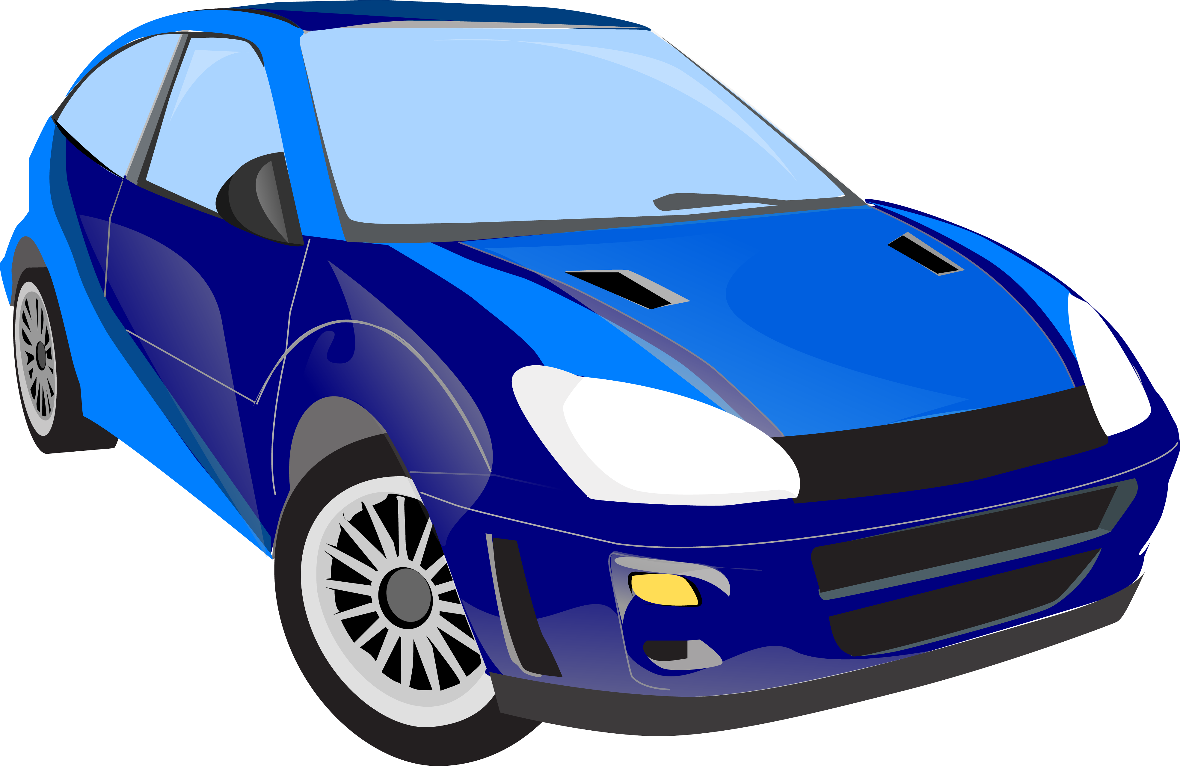
Abfahrtkontrolle
Sicht: Spiegel und Scheiben
Ladung sicher verstaut
Mitzuführende Ausstattung
Fahrzeugpapiere
Scheinwerfer / Leuchten
Kraftstoff und Öl
Kein Flüssigkeitsverlust
Lenkung und Bremsprobe
Bereifung
Näheres siehe: DGUV Grundsatz 314-002 „Kontrolle von Fahrzeugen durch Fahrpersonal“
Illustration: Pixabay/VKM

Slide 35
Übernahme von Dienstwagen – was also tun?
Sich mit dem Fahrzeug vertraut machen: Bedienungseinrichtungen, Navigation, Menüführung, Fahrerassistenzsysteme usw.
Sich in die Bedienung einweisen lassen
Abfahrtkontrolle durchführen
Auf vollständige Fahrzeugausstattung achten (z.B. Winterausrüstung)
Sitz, Spiegel, Gurt vor Abfahrt einstellen
Vorhandene Dienstanweisungen beachten

Slide 36
Themenauswahl
Elektrisch fahren
E-Scooter
Fahrgemeinschaften
Übernahme von Dienstwagen
Park and Ride

Slide 38
Park and Ride: Angebote
Fotos: Pixabay

Slide 39
Unterstützung durch den Betrieb: Job-Ticket
Foto: VKM

Slide 40
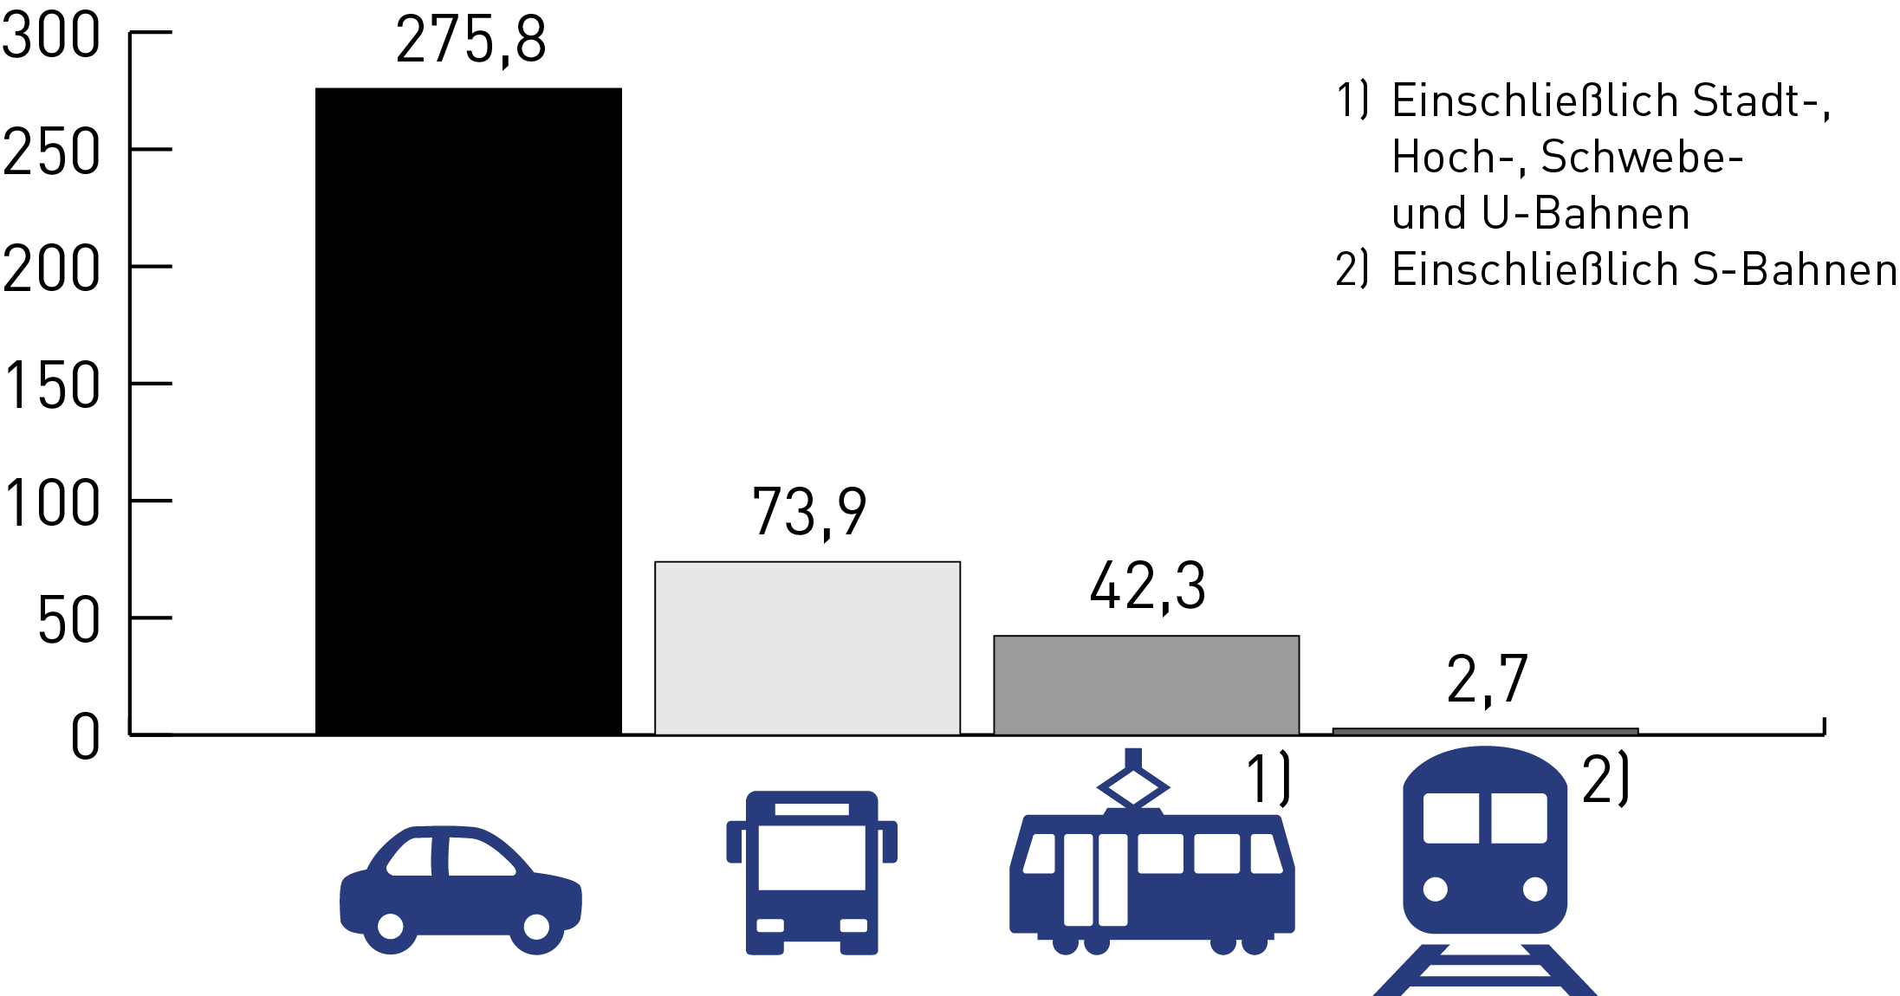
Verunglückte pro 1 Milliarde Personenkilometer
Auswertung der Jahre 2005 - 2009
Quelle: Vorndran, Ingeborg (Statistisches Bundesamt): Verkehrsmittel im Risikovergleich https://www.destatis.de/DE/Methoden/WISTA-Wirtschaft-und-Statistik/2010/12/unfallstatistik-122010.pdf;jsessionid=D31B4012D1D949BF94403C360F4169D2.internet741?__blob=publicationFile Grafik: VKM

Slide 41
Ihr neues Dienstfahrzeug?
Foto: www.brompton.de | pd-f

Slide 42
Park and Ride – Was also tun?
Kombination von Verkehrsmitteln prüfen
Angebote der Verkehrsbetriebe abklären
Park-and-Ride-Parkplätze erkunden
Gibt es Job-Tickets?
Wären Dienstfahrrad oder -Pedelec möglich?

Slide 43
www.deinewege.info

Slide 44
Kommen Sie gut an.

